Slide 1
windows server sürümleri ve evrimi

Slide 2
Windows NT 3.1 (1993)
Microsoft’un ilk sunucu sistemidir.
Sunucu sistemleri ve kurumsal bilgisayarlar için üst düzey bir kullanım sunmaktadır.
İlk kez 23 temmuz 1993 tarihinde piyasaya sürülmüştür.
Sürüm numarası Windows 3.1'e vurgu yapmak için 3.1 olarak konulmuştur.

Slide 3
Windows NT 4.0 (1996)
29 Haziran 1996 tarihinde piyasaya sürülmüştür.
Windows 3.1 den farklı olarak grafik kullanıcı ara yüzü eklenmiştir.

Slide 4
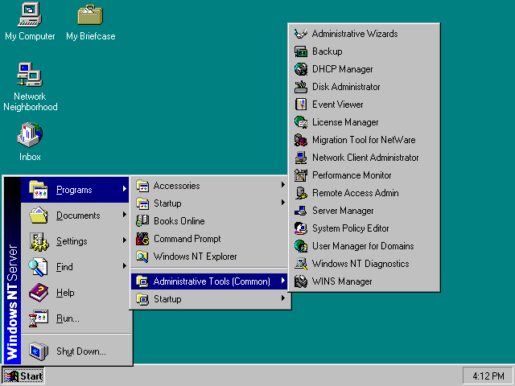
Windows NT 4.0'dan bir görünüm

Slide 5
Windows 2000 Server
NT 4 sürümünden 3.5 yıl sonra, 17 Şubat 2000 tarihinde piyasaya sürülmüştür.
Windows NT 5.0 adı ile çıkması beklenirken, Microsoft'un değişen sürüm isimlendirme kuralları gereği Windows 2000 adını almıştır.
Windows 2000, Windows NT çekirdeği kullanması sayesinde, Windows 9x'ten çok daha kararlı çalışabilmektedir.

Slide 6
Windows Server 2003
25 Nisan 2003'te piyasaya çıkmıştır.
Windows 2000 server’e göre her çapta kuruluşun gereksinimlerine yanıt vermek üzere tasarlanmıştır.
Windows'un .NET adını taşıyan ilk sürümü olarak Windows Server 2003 ürünü Microsoft. NET Framework yapısını da içermektedir.

Slide 7
Windows Server 2008
Üretim için 4 Şubat 2008 tarihinde çıktı ve resmen 27 Şubat 2008 tarihinde yayımlanmıştır.
Aslında Windows Server Kod adı "Longhorn" olarak da bilinir

Slide 8
Windows Server 2012
Deneme sürümü ise 9 Eylül 2011 tarihinde MSDN kullanıcılarına sunulmuştur.
4 Eylül 2012 tarihinde tam sürümü yayınlanmıştır.
Bu sürümün en avantajlı yanı Özel Bulut sistemine entegre olmuş olmasıdır.

Slide 9
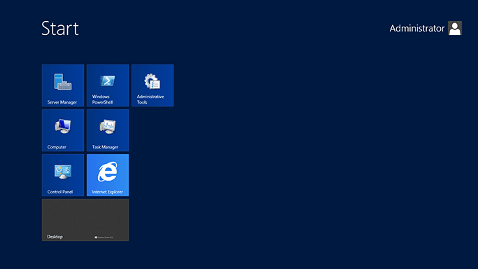
Windows Server 2012

Slide 10
Windows Server 2016
26 Eylül 2016 tarihinde piyasaya sürülmüştür.
Windows 10 ile eş zamanlı olarak geliştirilmiştir.

Slide 11
Windows Server 2019
20 Mart 2018'de duyuruldu ve 2 Ekim 2018'de resmi olarak yayımlanmıştır.
Windows Server 2019 şu yeni özelliklere sahiptir:
  Windows'ta Linux kapsayıcılar
  Doğrudan Depolama Alanları
  Korumalı Sanal Makineler
  Windows Yönetici Merkezi

Slide 12
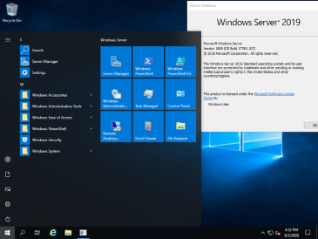
Windows Server 2019

Slide 13
Windows Server 2022
Windows Server 2022, Microsoft'un Windows Server işletim sistemi ailesinin son sürümüdür.
Diğer Windows Server işletim sistemlerinden farkı Microsoft Edge Chromium ile beraber gelmektedir.
Microsoft Edge varsayılan tarayıcı olarak önceden yüklenmiş olarak geliyor.
Genişletilmiş Windows Yönetici Merkezi

Slide 14
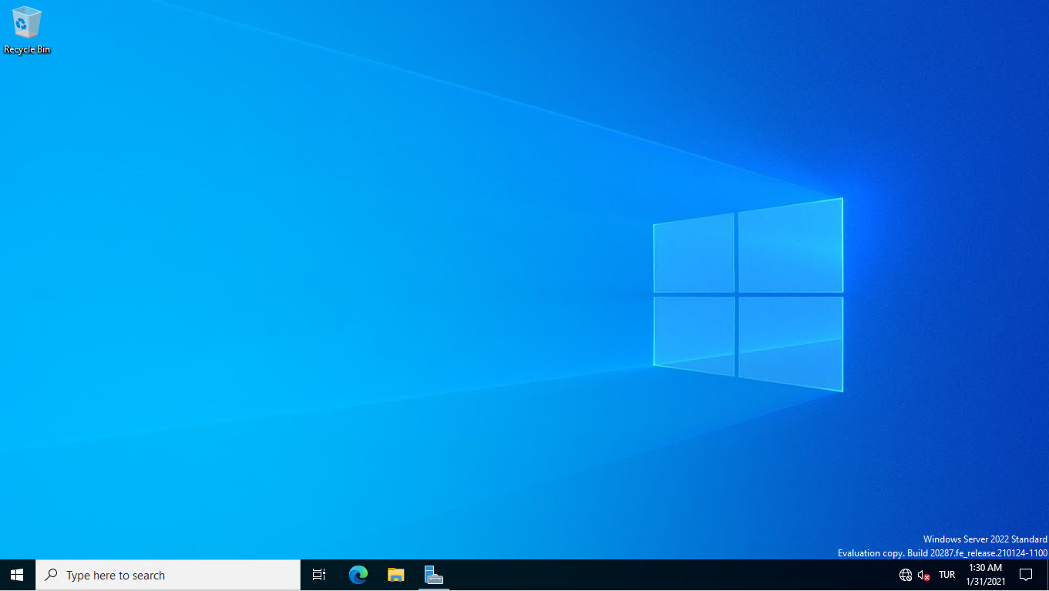
Windows Server 2022

Slide 15
DİNLEDİĞİNİZ İÇİN TEŞEKKÜRLER
Hazırlayan : İbrahim Eren Özcan – 2305610006
Kaynak : wikipedia

